Slide 1
II19 Νεότερη Ευρωπαϊκή Ιστορία Β΄
Ενότητα 10: Εξουσία και συμβολικές νομιμοποιήσεις της: Το παλαιό καθεστώς και η Γαλλική Δημοκρατία
Κώστας Γαγανάκης
Φιλοσοφική Σχολή
Τμήμα Ιστορίας - Αρχαιολογίας

Slide 2
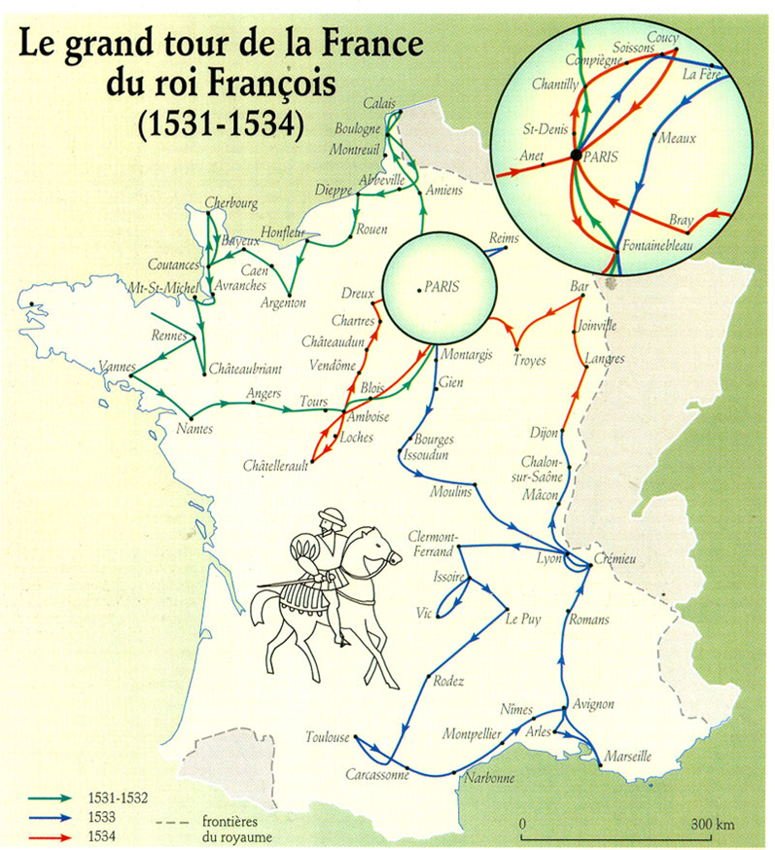
Η αποθέωση της μοναρχίας: Η βασιλική είσοδος του Φραγκίσκου Α’ στη Rouen, 2 Αυγούστου 1517 1
Εικόνα 1.
Ζωντανοί πίνακες:
Αμνός (Rouen) κάτω από βασιλικό κρίνο που ανοίγει, αποκαλύπτοντας «ελπίδα, αυτοσυγκράτηση, υπομονή».

Slide 3
Η αποθέωση της μοναρχίας: Η βασιλική είσοδος του Φραγκίσκου Α’ στη Rouen, 2 Αυγούστου 1517 2
Μεταμορφώσεις Οβιδίου: Ολύμπιοι θεοί υποβάλλουν τα σέβη τους στο Δία. Τιτάνες=Τούρκοι «και άλλοι εχθροί». Οβιδιακή «αργυρή εποχή» (Δίας) , κατώτερη της χρυσής (Κρόνος).
Μπρούτζινος έφιππος, «ρωμαϊκός» ανδριάντας.

Slide 4
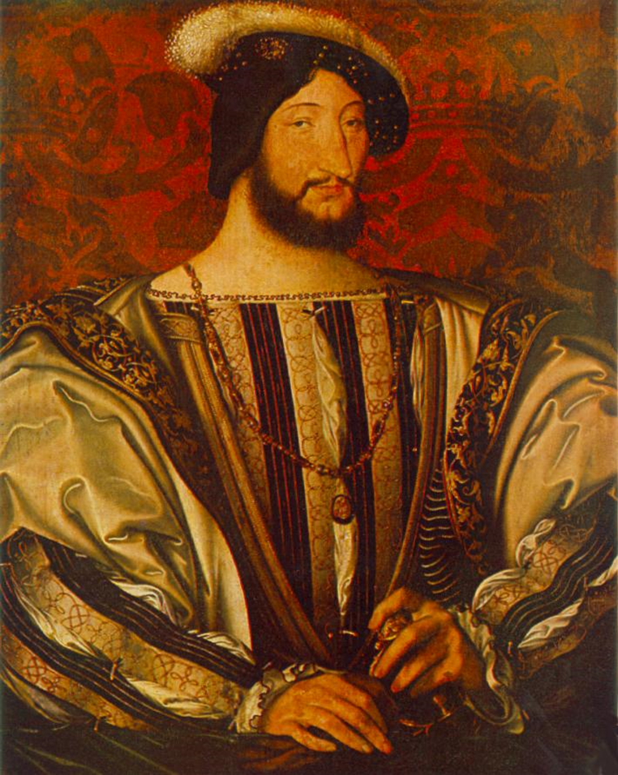
Η αποθέωση της μοναρχίας: Η βασιλική είσοδος του Φραγκίσκου Α’ στη Rouen, 2 Αυγούστου 1517 2
Βασιλικός θυρεός, παραστάτες «Μαυριτανοί». Υδρόγειος, καλυμμένη με ασημένιο κάλυμμα. Πύργος πόλης Αθηνών με Παλλάδα. Αστέρι επάνω στην υδρόγειο ανοίγει, η υδρόγειος γίνεται χρυσή, εμφανίζεται παιδί (Περσέας-βασιλιάς).
Ιππότες πολιορκούν πύργο. Εκρήξεις, παραστάτες μοναχοί (φρίκη πολέμου, ιερότητα ειρήνης).
Εικόνα 2.

Slide 5
Η αποθέωση της μοναρχίας: Η βασιλική είσοδος του Φραγκίσκου Α’ στη Rouen, 2 Αυγούστου 1517 3
Υφήλιος επί των ώμων του Ηρακλή & του Άτλαντα. Αποκάλυψη ουρανού και σαλαμάνδρας, τυλιγμένης σε «ιερές φλόγες» (“je me nourris à bon feu”) Σαλαμάνδρα νικά ταύρο (Γιούρι) και αρκούδα (Βέρνη), μάχη Marignano.
Παραδεισένιος κήπος, στην κορυφή του η Θεοτόκος με μοναρχικούς κρίνους. Παραδίδει κλάδο βαΐων στο μονάρχη, στα πόδια της ο αμνός της Rouen.
Ανθρωπιστικά ιδεώδη ελίτ: ειρήνη και ευημερία, ωστόσο «τιμημένος πόλεμος» και επικύρωση αυτοκρατορικών βλέψεων Γαλλίας. Ισχυρές προσδοκίες από νέο μονάρχη.

Slide 6
Βασιλική είσοδος Καρόλου Η΄
Εικόνα 3.

Slide 7
Ο σοφός βασιλιάς: ο Φραγκίσκος Α΄ - Αθηνά
Εικόνα 4.

Slide 8
Το θαυματουργό άγγιγμα: Ο Ερρίκος Β΄ στην τελετή της βασιλικής αφής
Εικόνα 5.

Slide 9
Μαξιμιλιανός A΄
Εικόνα 6.

Slide 10
Κάρολος Κουίντος
Εικόνα 7.

Slide 11
Φίλιππος Β΄
Εικόνα 8.

Slide 12
Αυτοκρατορική αλληγορία: οι Κάτω Χώρες
Εικόνα 9.

Slide 13
Η αδιάσπαστη συνέχεια των Τυδώρ
Εικόνα 10.

Slide 14
Οι τελευταίοι Valois
Εικόνα 11.

Slide 15
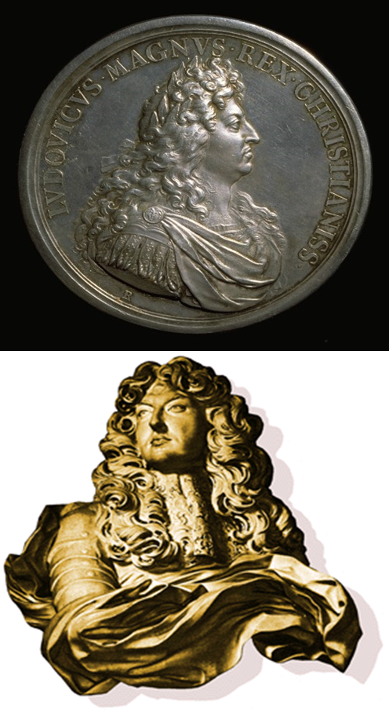
H προπαγανδιστική μηχανή του Λουβοδίκου ΙΔ΄
Εικόνα 12.
1643-1715, περίοδος βασιλείας.
Μετάλλια, προτομές, ανδριάντες, εικονογραφημένες αφηγήσεις, δεκάδες πορτρέτα (από μωρό στην αναπηρική καρέκλα). Διατριβές, επικές αφηγήσεις, ωδές, μπαλέτα, οπερέτες, αλληγορικά θεάματα.
Κατασκευή εικόνας μονάρχη: επικοινωνία μέσων απεικόνισης, πολλαπλή παρουσία εικόνας βασιλιά.

Slide 16
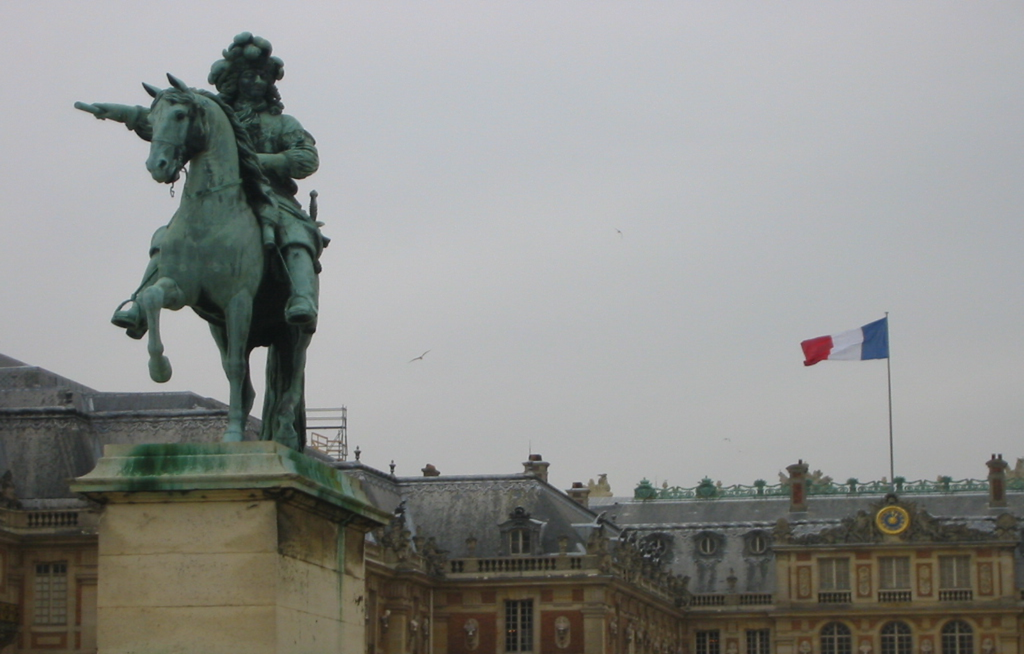
Μνημειακές διαστάσεις απεικόνισης βασιλιά, Gazette de France, Mercure Gallant, κοινωνικοποιούν την εικόνα του. Μολιέρος, Ρακίνας, Jean-Baptiste Lully, εξυμνούν βασιλικό μεγαλείο
Εικόνα 13.

Slide 17
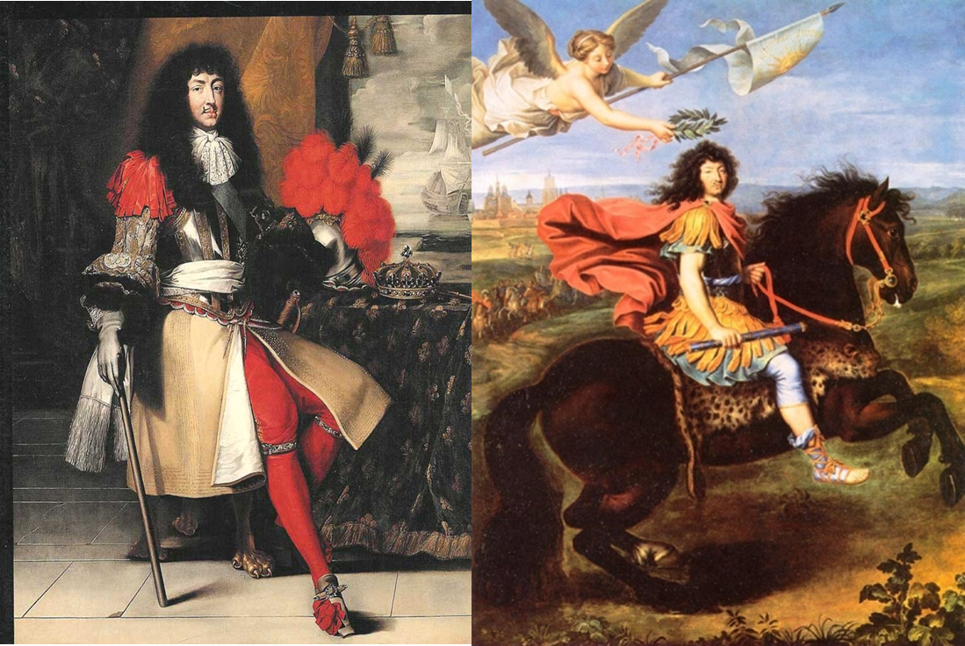
Ρωμαϊκό πρότυπο αυτοκρατορίας. Πίνακες σε μεγαλύτερο του φυσικού μεγέθους. Διάσημα εξουσίας (σκήπτρο δικαιοσύνης, ξίφος Καρλομάγνου)
Εικόνα 14.

Slide 18
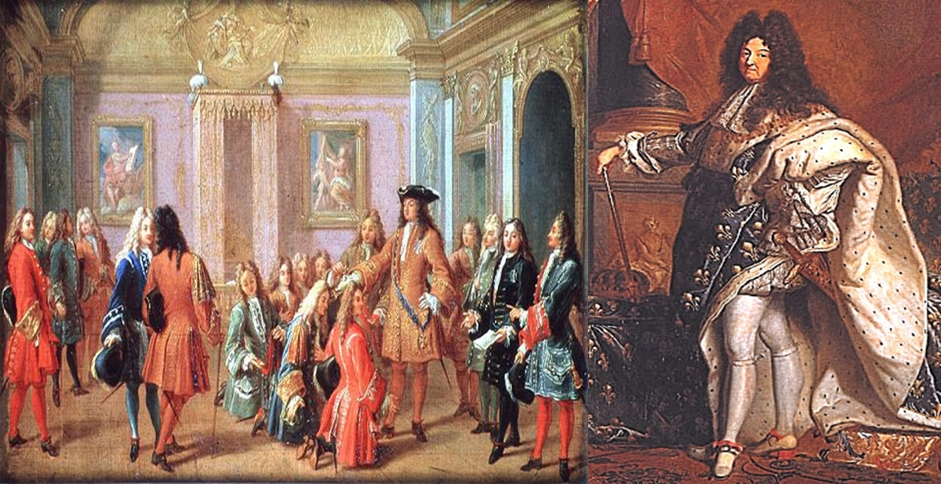
Συμβολικές τελετουργίες: τελετή της αφής Παλάτια: Λούβρο, Βερσαλλίες, θέατρα αποθέωσης του Λουβοδίκου ΙΔ΄
Εικόνα 15.

Slide 19
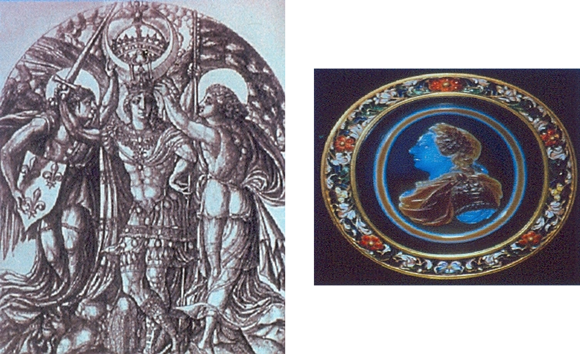
Εικόνα 16.
Αποδέκτες βασιλικής προπαγάνδας:
Μετέπειτα γενιές Γάλλων.
Αστικές & επαρχιακές ελίτ.
Ξένες βασιλικές αυλές.
650.000 Γάλλοι στρατιώτες, 1701-1713.

Slide 20
Μεταφορά προπαγανδιστικής τεχνογνωσίας: Ο Κάρολος Α΄ Στιούαρτ
Εικόνα 17.

Slide 21
Ακολουθώντας το βασιλικό παράδειγμα: Καρδινάλιος Ρισελιέ
Εικόνα 18.

Slide 22
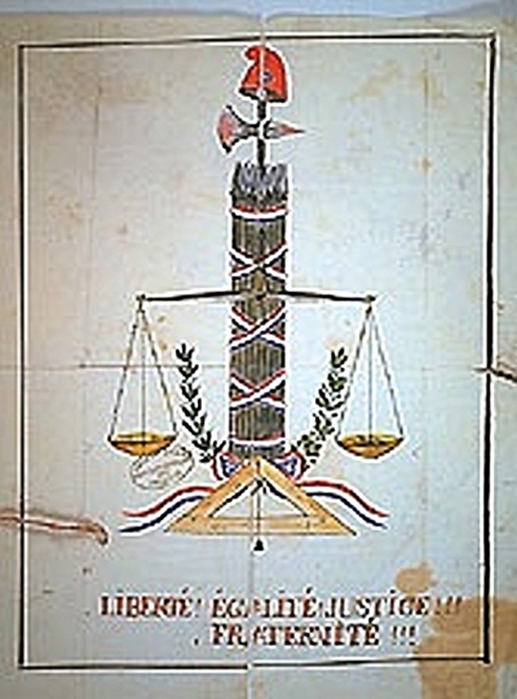
Φρυγικός σκούφος και δένδρο της ελευθερίας στη Γαλλική Επανάσταση
Εικόνα 19.
22 Σεπτεμβρίου 1792, Αβάς Henri Grégoire: Ανάγκη καταστροφής συμβόλων βασιλικής εξουσίας τα οποία ασκούν «υπνωτική δύναμη» στους πολίτες.
Κατάργηση μοναρχικού εθνόσημου.
Υιοθέτηση νέου εμβλήματος (Ράβδοι εξουσίας, φρυγικός σκούφος).

Slide 23
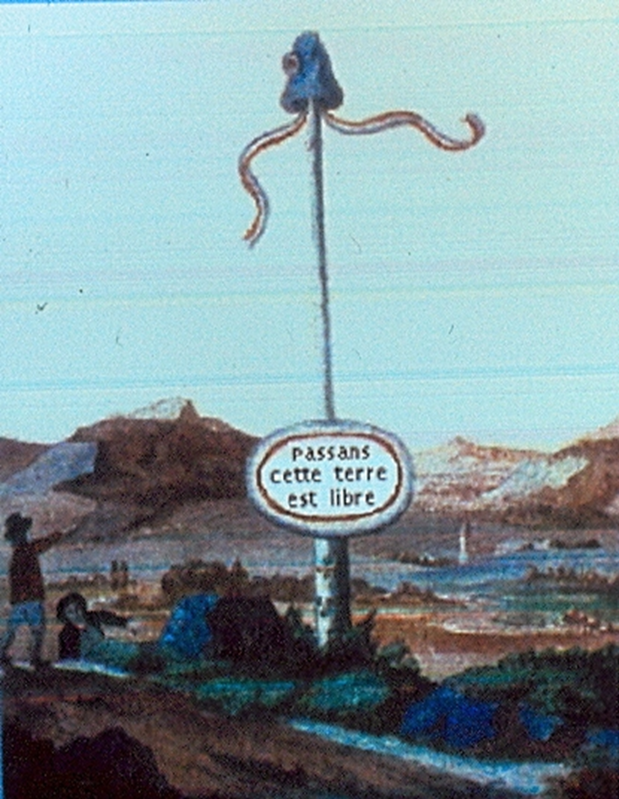
Δένδρο της ελευθερίας
Εικόνα 20.
Δένδρο άνοιξης Γάλλων χωρικών, παγανιστικές τελετές. 16ος αι., σύμβολο κοινοτικής αλληλεγγύης (φύτεμα σε εξεγερμένες περιοχές, μπροστά στη φεουδαλική έπαυλη.
Ταραχές στις αμερικανικές κτήσεις του βρετανικού στέμματος, Αύγουστος-Σεπτέμβριος 1765: «ανοιξιάτικοι στύλοι», «δένδρα ελευθερίας».

Slide 24
Το δένδρο της ελευθερίας και ο πειρασμός του ερπετού αντεπαναστατική βρετανική γελοιογραφία
Εικόνα 21.

Slide 25
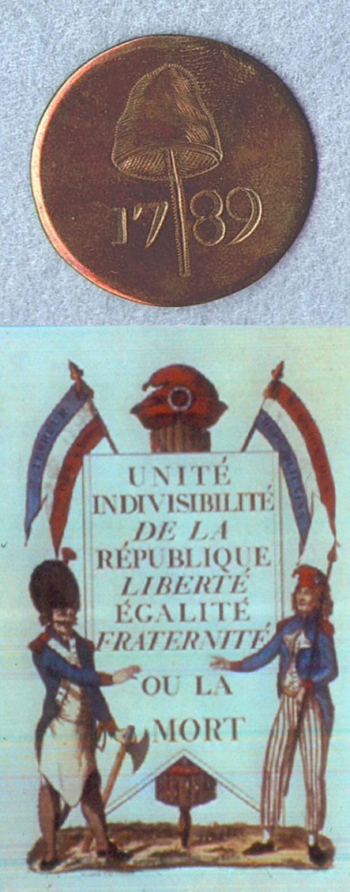
Θεά της ελευθερίας, φρυγικός σκούφος 1
Εικόνα 22.
Βρούτος, libertas restituta, μετάλλιο (pileus).
Γάλλοι καλλιτέχνες στην υπηρεσία της αμερικανικής επανάστασης.
Augustin Dupré – Βενιαμίν Φραγκλίνος, μετάλλιο Θεάς ελευθερίας (pileus).

Slide 26
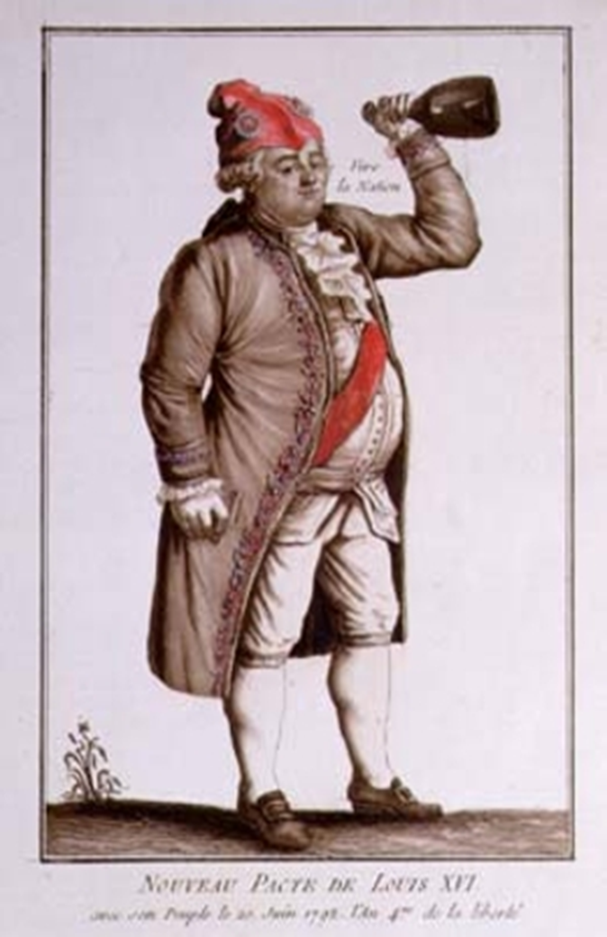
Θεά της ελευθερίας, φρυγικός σκούφος 2
Εικόνα 23.
Jacques-Louis David, «Φεστιβάλ Ελευθερίας», 1792
Βολταίρος, Βρούτος.
Bonnet rouge, bonnet de la liberté.
Pileus (Αμερική) – Dupré – Γαλλία (φρυγικός σκούφος).

Slide 27
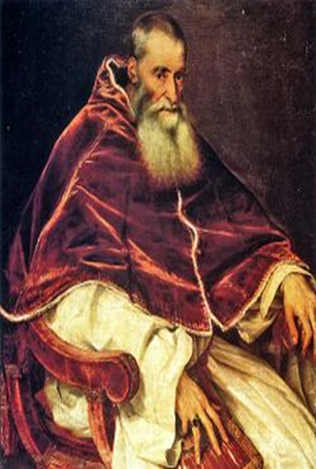
Εξουσία και νομιμοποίησή της. Τελετουργικές λεηλασίες & διάλογος με την εξουσία 1
Εικόνα 24.
Ρώμη, τέλη Αυγούστου 1559, αναγγελία θανάτου Πάπα Παύλου Δ΄: Πλήθος «σε έξαλλη χαρά», λεηλατεί το παλάτι της Via Ripetta, απελευθερώνει κρατούμενους, πυρπολεί το κτίριο.

Slide 28
Εξουσία και νομιμοποίησή της. Τελετουργικές λεηλασίες & διάλογος με την εξουσία 2
Δύο ημέρες μετά, καταστροφή ανδριάντα Παύλου Δ΄, έκθεση κομμένου κεφαλιού διακοσμημένου με κίτρινο «εβραϊκό καπέλο». Επί τρεις ημέρες τα σύμβολα του Carafa καταστρέφονταν σε ένα όργιο λεηλασιών.

Slide 29
20 Οκτωβρίου 1559, Αβαείο Felonica, επικράτεια Δούκα της Mantua: 1
Ψευδής φήμη περί εκλογής του καρδιναλίου Ercole Gonzaga, θείου του Δούκα, ως διαδόχου του Παύλου Δ. Πλήθος ανθρώπων με επικεφαλής προκρίτους, εισβάλλουν στο αβαείο, αδειάζουν τη σιταποθήκη, παίρνουν 500 πρόβατα, 80 άλογα, 20 αγελάδες, στρώματα, σεντόνια, κουζινικά σκεύη, όλα αξίας 2.500 σκούδων.

Slide 30
20 Οκτωβρίου 1559, Αβαείο Felonica, επικράτεια Δούκα της Mantua: 2
Ανακρινόμενος ο πρόκριτος της Felonica υπερασπίζεται το δικαίωμα της κοινότητας να διατάξει την τελετουργική λεηλασία της μονής από τα μέλη της. Η πράξη ικανοποιούσε το αίσθημα τιμής της κοινότητας.

Slide 31
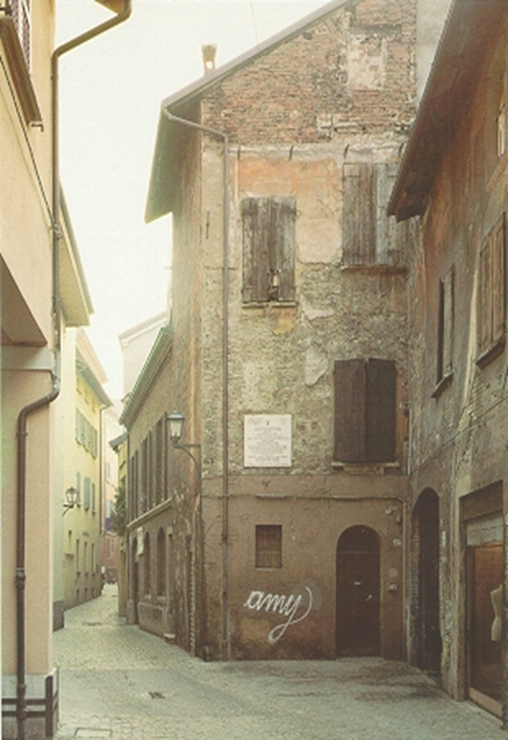
20 Οκτωβρίου 1559, Αβαείο Felonica, επικράτεια Δούκα της Mantua: 2
Εικόνα 25.
16 Σεπτεμβρίου 1590, Bologna: Τα νέα της εκλογής του Πάπα Ουρβανού Ζ΄(Giovan Battista Castagna) προκαλούν τη συγκέντρωση πλήθους, το οποίο επιτέθηκε στην εβραϊκή συναγωγή της Via dell' Inferno.

Slide 32
20 Οκτωβρίου 1559, Αβαείο Felonica, επικράτεια Δούκα της Mantua: 3
Κουτί εισφορών που κλάπηκε επιστράφηκε στις αρχές. Συλλήψεις και επιστροφή κλοπιμαίων στους εκπροσώπους της εβραϊκής κοινότητας. Με το σύνθημα «ζήτω ο Castagna, ζήτω ο Πάπας», πλήθος λεηλάτησε το αρτοποιείο της οδού San Stefano, μόνο αρτοποιείο παραγωγής ψωμιού πολυτελείας με παπική άδεια.

Slide 33
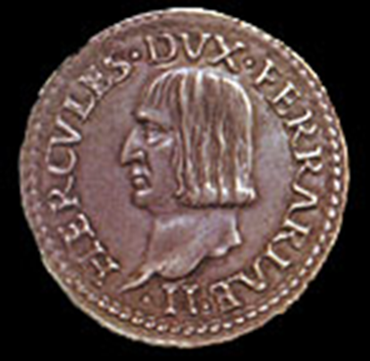
12 Νοεμβρίου 1528, Modena: 1
Είσοδος νιόπαντρων Ercole, διαδόχου του Δούκα του Este και Renée, κόρης του Λουβοδίκου ΙΒ΄ της Γαλλίας. Η κοινότητα ετοίμασε ένα σκίαστρο για την άμαξα της νύφης, το οποίο και θα αφαιρούσαν τελετουργικά οι νέοι της πόλης. Δουκική απαγόρευση επί ποινή θανάτου για οποιαδήποτε ενέργεια, υπόσχεση για προσφορά δώρου στους νέους της πόλης.
Εικόνα 26.

Slide 34
12 Νοεμβρίου 1528, Modena: 2
Με την είσοδο της πομπής στην πόλη, νέοι επιτίθενται στην άμαξα της νύφης, αφαιρούν τα μουλάρια και την άμαξα. Πυροτεχνήματα, πυροβολισμοί, ζητωκραυγές.
Την επομένη, εκπρόσωπος του Δούκα προσφέρει 30 σκούδα στους νέους για την εξαγορά των λαφύρων, εκείνοι όμως βρίσκουν το ποσό ευτελές και αποφασίζουν να του τα δωρίσουν.

Slide 35
Τελετουργικές λεηλασίες και jus spolii 1
Σύνοδος Χαλκηδόνας, 451: καυτηριάζει τη συμμετοχή κληρικών στη λεηλασία των περιουσιακών στοιχείων νεκρών επισκόπων.
Ισπανία, Σύνοδος Ilerda, 542, Σύνοδος Valencia, 546: κληρικοί, λαϊκοί και συγγενείς των νεκρών επισκόπων συμμετέχουν στις λεηλασίες.

Slide 36
Τελετουργικές λεηλασίες και jus spolii 2
Πάπας Στέφανος Ε΄, Liber Pontificalis, 885: λεηλασία του βεστιαρίου, των κοσμημάτων και διακοσμητικών, της σιταποθήκης και του κελαριού κρασιών του λατερανού ανακτόρου.
Απομνημονεύματα Αινεία Σίλβιο Πικκολομίνι: Η εκλογή του το 1458 συνοδεύθηκε από το «ειδεχθές έθιμο» της λεηλασίας του παπικού ανακτόρου από το υπηρετικό προσωπικό και το ρωμαϊκό όχλο.

Slide 37
Τελετουργικές λεηλασίες και jus spolii 3
Σκλήρυνση παπικής στάσης από τον 13^{ο} αιώνα, ανάδειξη του jus spolii ως νομιμοποιητικού επιχειρήματος των τελετουργικών λεηλασιών από τον 15^{ο} αιώνα.
E. P. Thompson, Η ηθική οικονομία του πλήθους: Συζήτηση για τελετές μετάβασης.
Διεκδίκηση δικαιώματος λεηλασίας, παραπέμπει στο ζήτημα της νομιμοποίησης της εξουσίας.
Ενσωμάτωση των τελετουργικών λεηλασιών και εκτροπών στην «αυλική εικονογραφία» του κράτους της πρώιμης νεωτερικότητας.

Slide 38
Τέλος Ενότητας

Slide 39
Χρηματοδότηση
Το παρόν εκπαιδευτικό υλικό έχει αναπτυχθεί στo πλαίσιo του εκπαιδευτικού έργου του διδάσκοντα.
Το έργο «Ανοικτά Ακαδημαϊκά Μαθήματα στο Πανεπιστήμιο Αθηνών» έχει χρηματοδοτήσει μόνο την αναδιαμόρφωση του εκπαιδευτικού υλικού.
Το έργο υλοποιείται στο πλαίσιο του Επιχειρησιακού Προγράμματος «Εκπαίδευση και Δια Βίου Μάθηση» και συγχρηματοδοτείται από την Ευρωπαϊκή Ένωση (Ευρωπαϊκό Κοινωνικό Ταμείο) και από εθνικούς πόρους.

Slide 40
Σημειώματα

Slide 41
Σημείωμα Ιστορικού Εκδόσεων Έργου
Το παρόν έργο αποτελεί την έκδοση 1.0.
Έχουν προηγηθεί οι κάτωθι εκδόσεις:
Έκδοση διαθέσιμη εδώ. http://eclass.uoa.gr/courses/ARCH100

Slide 42
Σημείωμα Αναφοράς
Copyright Εθνικόν και Καποδιστριακόν Πανεπιστήμιον Αθηνών 2014. Κώστας Γαγανάκης. «Μάθημα: II19 Νεότερη Ευρωπαϊκή Ιστορία Β΄. Ενότητα: Εξουσία και συμβολικές νομιμοποιήσεις της: Το παλαιό καθεστώς και η Γαλλική Δημοκρατία». Έκδοση: 1.0. Αθήνα 2014. Διαθέσιμο από τη δικτυακή διεύθυνση: http://opencourses.uoa.gr/courses/ARCH7

Slide 43
Σημείωμα Αδειοδότησης
Το παρόν υλικό διατίθεται με τους όρους της άδειας χρήσης Creative Commons Αναφορά, Μη Εμπορική Χρήση Παρόμοια Διανομή 4.0 [1] ή μεταγενέστερη, Διεθνής Έκδοση. Εξαιρούνται τα αυτοτελή έργα τρίτων π.χ. φωτογραφίες, διαγράμματα κ.λ.π., τα οποία εμπεριέχονται σε αυτό και τα οποία αναφέρονται μαζί με τους όρους χρήσης τους στο «Σημείωμα Χρήσης Έργων Τρίτων».
[1] http://creativecommons.org/licenses/by-nc-sa/4.0/
Ως Μη Εμπορική ορίζεται η χρήση:
που δεν περιλαμβάνει άμεσο ή έμμεσο οικονομικό όφελος από την χρήση του έργου, για το διανομέα του έργου και αδειοδόχο
που δεν περιλαμβάνει οικονομική συναλλαγή ως προϋπόθεση για τη χρήση ή πρόσβαση στο έργο
που δεν προσπορίζει στο διανομέα του έργου και αδειοδόχο έμμεσο οικονομικό όφελος (π.χ. διαφημίσεις) από την προβολή του έργου σε διαδικτυακό τόπο
Ο δικαιούχος μπορεί να παρέχει στον αδειοδόχο ξεχωριστή άδεια να χρησιμοποιεί το έργο για εμπορική χρήση, εφόσον αυτό του ζητηθεί.

Slide 44
Διατήρηση Σημειωμάτων
Οποιαδήποτε αναπαραγωγή ή διασκευή του υλικού θα πρέπει να συμπεριλαμβάνει:
το Σημείωμα Αναφοράς
το Σημείωμα Αδειοδότησης
τη δήλωση Διατήρησης Σημειωμάτων
το Σημείωμα Χρήσης Έργων Τρίτων (εφόσον υπάρχει)
μαζί με τους συνοδευόμενους υπερσυνδέσμους.

Slide 45
Σημείωμα Χρήσης Έργων Τρίτων (1/5)
Το Έργο αυτό κάνει χρήση των ακόλουθων έργων:
Εικόνες/Σχήματα/Διαγράμματα/Φωτογραφίες
Εικόνα 1: Copyrighted
Εικόνα 2: Portrait of Francis I. Oil on canvas by Jean Clouet, c. 1525. Public domain. http://en.wikipedia.org/wiki/Portal:Italian_Wars/Selected_picture/7
Εικόνα 3: Jean Marot, Le Voyage de Gênes (Voyage to Genoa), Tours, around 1508, Manuscripts Department, Western Section, Fr. 5091, Parchment. Public domain. http://commons.wikimedia.org/wiki/File:Bnf059.jpg
Εικόνα 4: Copyrighted
Εικόνα 5: Copyrighted
Εικόνα 6: Maximilian I, Holy Roman Emperor. Public domain. http://en.wikipedia.org/wiki/Imperial_election

Slide 46
Σημείωμα Χρήσης Έργων Τρίτων (2/5)
Εικόνα 7: Emperor Karl V. Public domain. http://www.gettyimages.com/detail/illustration/emperor-karl-v-stock-graphic/107877532
Εικόνα 8: Alonso Sánchez Coello (1532-1588). Public domain. http://commons.wikimedia.org/wiki/File:Alonso_Sánchez_Coello_-_Philip_II_Holding_a_Rosary_-_WGA20721.jpg
Εικόνα 9: Frans Francken (II) (1581-1642). Public domain. http://commons.wikimedia.org/wiki/File:Francken_II,_Frans_-_Allegory_on_the_Abdication_of_Emperor_Charles_V_in_Brussels,_25_October_1555,_-_c._1620.jpg
Εικόνα 10: Copyrighted
Εικόνα 11: Copyrighted
Εικόνα 12: Copyrighted

Slide 47
Σημείωμα Χρήσης Έργων Τρίτων (3/5)
Εικόνα 13: Copyrighted
Εικόνα 14: Copyrighted
Εικόνα 15: Copyrighted
Εικόνα 16: Copyrighted
Εικόνα 17: John Michael Wright (1617-1694). Public domain. http://commons.wikimedia.org/wiki/File:Charles_II_of_England.png
Εικόνα 18: Copyrighted
Εικόνα 19: Copyrighted
Εικόνα 20: Copyrighted
Εικόνα 21: Copyrighted

Slide 48
Σημείωμα Χρήσης Έργων Τρίτων (4/5)
Εικόνα 22: Illustration of the French Revolutionary. Copyrighted. http://www.gettyimages.com/detail/news-photo/illustration-of-the-french-revolutionary-emblem-with-text-news-photo/50702805
Εικόνα 23: 18th century, Hotel Carnavalet. Copyrighted. http://www.gettyimages.com/detail/illustration/18th-century-hotel-carnavalet-stock-graphic/96503813
Εικόνα 24: Portrait of Pope Paul III. Public domain. http://en.wikipedia.org/wiki/List_of_works_by_Titian
Εικόνα 25: Copyrighted
Εικόνα 26: Copyrighted

Slide 49
Σημείωμα Χρήσης Έργων Τρίτων (5/5)
Το Έργο αυτό κάνει χρήση των ακόλουθων έργων:
Πίνακες

